Slide 1
ДЕТСКИЙ ТВОРЧЕСКИЙ ТЕАТР
Орджоникидзевский район
ДОУ № 477

Slide 2
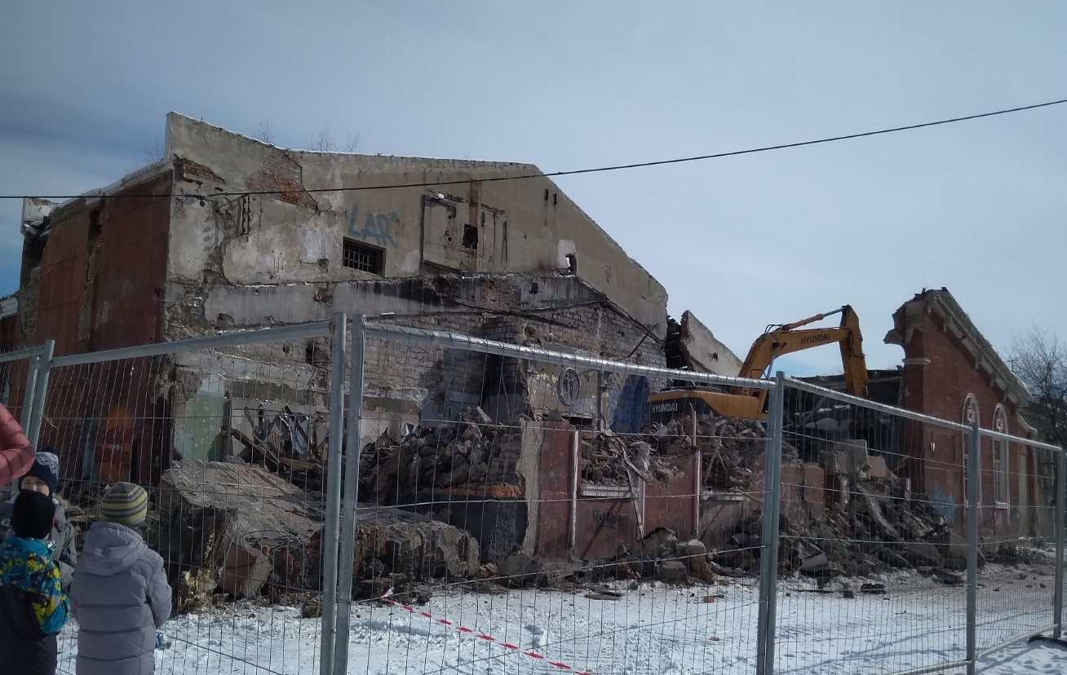
Кинотеатр «ТЕМП»

Slide 3
Детский творческий театр построен из ЛЕГО – конструктора, с использованием деревянных и пластмассовых деталей. Дополнением к созданию сюжета для игры в театр служат наборы транспортных игрушек, различных растений, деревьев, мебель, фигуры человечков, фонтан, сделанный из бисера.

Slide 4
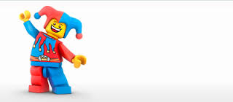
ЛЕГО - умная игра

Slide 5
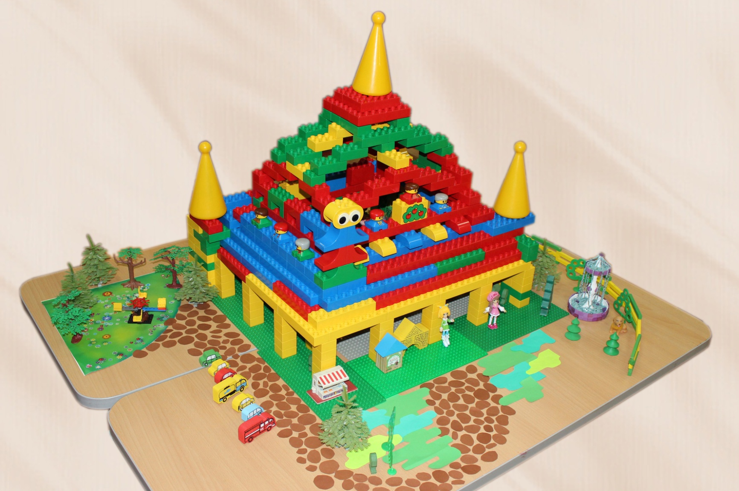
При помощи ЛЕГО технологии активизировать интеллектуальные способности детей старшего дошкольного возраста, создавать постройки из разных видов конструктора, соблюдая пропорции.

Slide 7
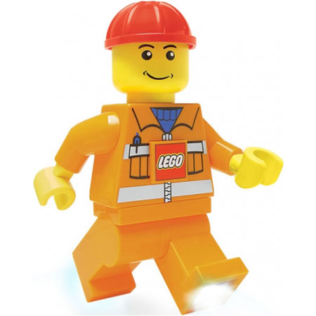

Slide 8
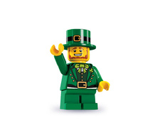
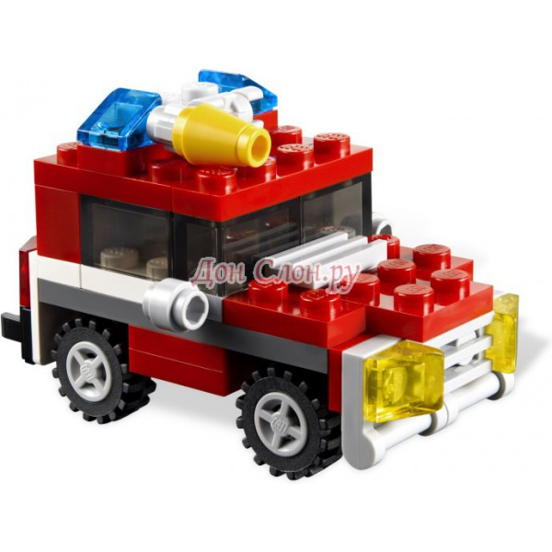

Slide 9
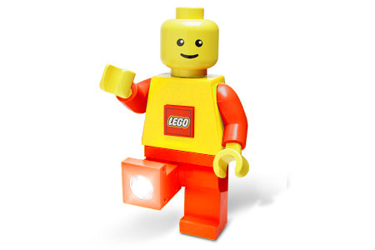

Slide 10
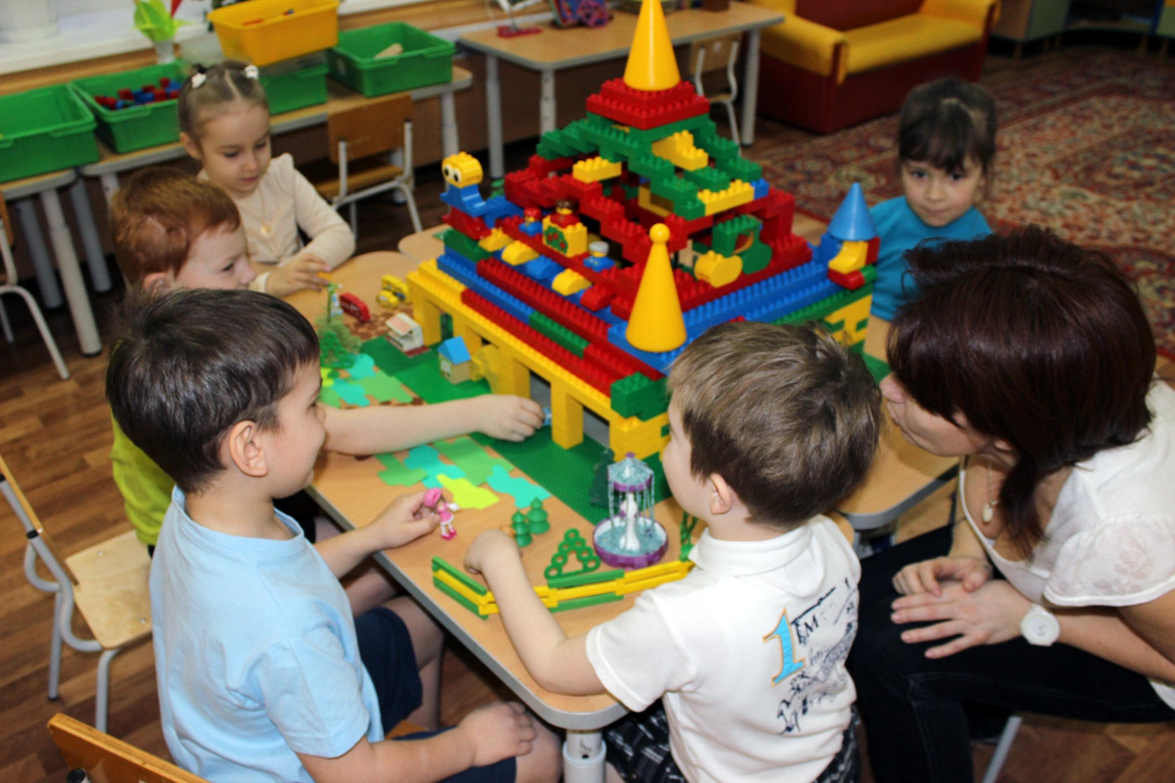
СПАСИБО ЗА ВНИМАНИЕ!

